Slide 1


MD-richtlijn Borstvoeding
Auteurs: divers
Publicatiedatum: volgt

Slide 2
Werkgroep 2013-2014
(tevens in Platform BV verenigd)
Prof.dr. S.P. Verloove-Vanhorick (werkgroepvoorzitter)
Artsen Jeugdgezondheidszorg Nederland, drs. R. van Tuyll
Borstvoedingorganisatie La Leche League, M. Roomer-van Zalinge
Nederlands Huisartsen Genootschap, drs. M.M. Verduijn
Nederlandse Beroepsvereniging van Kraamverzorgenden, S. de Rijke
Nederlandse Vereniging van Diëtisten, J.M.T. Badart-Smook
Nederlandse Vereniging van Lactatiekundigen, ing. K.E. Tiktak
Nederlandse Vereniging voor Kindergeneeskunde, sectie SPK, prof.dr. H.M. Oudesluys-Murphy
Stichting Babyvoeding, mr. I.C. Kruger, IBCLC
Stichting Voedingscentrum Nederland, K.I. van Drongelen en dr. ir. A. Stafleu
Stichting Zorg voor Borstvoeding, M. Steen
TNO Child Health, dr. M. Kamphuis en drs. Y. Schönbeck (projectleider)
Vereniging Borstvoeding Natuurlijk, D. Hays
Verpleegkundigen en Verzorgenden Nederland, afdeling VOG, G. Wessels-Vlieger

Slide 3

Waarom deze richtlijn?
Het doel van deze multidisciplinaire richtlijn is het ondersteunen van zorgverleners bij het informeren, stimuleren en adviseren van ouders die borstvoeding (willen) geven aan gezonde zuigelingen.
Doelgroep: voor zorgverleners die te maken hebben met moeders van gezonde zuigelingen die borstvoeding (willen) geven.
Afbakening: Er wordt ingezet op een optimaal verloop van het borstvoedingsproces, gaat dus niet over kunstvoeding.
Gaat over: Professionele begeleiding, dus zonder oordeel.
*

Slide 4
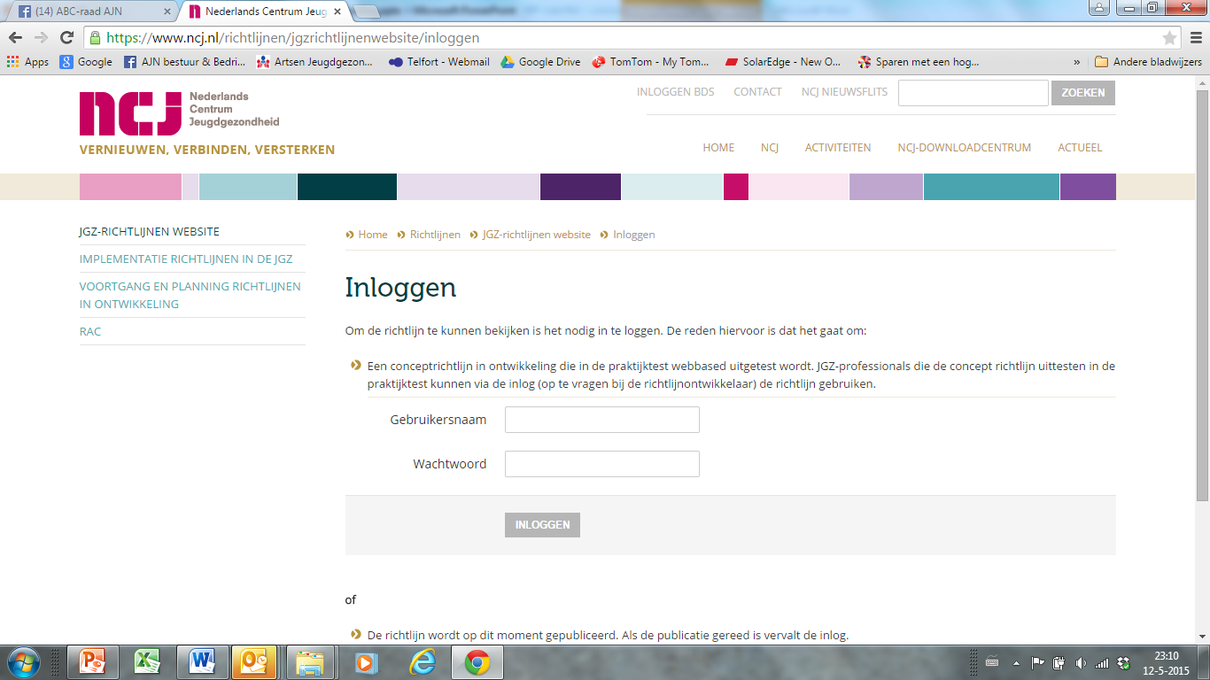
Stand van zaken proces
Fase A en Fase B
Nog geen volledige accordering
http://www.richtlijnborstvoeding.nl/ Nog niet geactualiseerd op deze RL!

Slide 5
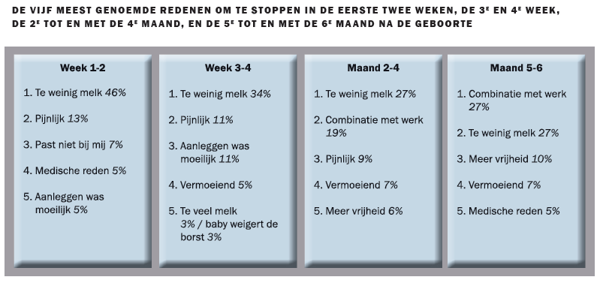
Waarom deze richtlijn?
Referentie: Lanting, 2015: Peiling melkvoeding van zuigelingen

Slide 6
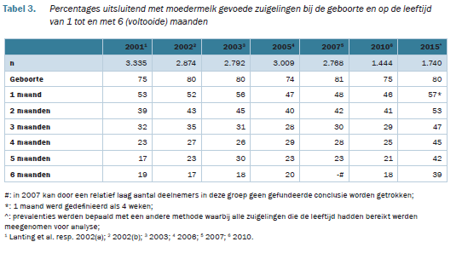
Al op de goede weg!

Slide 7
Maar…..

Slide 8
Gezondheidseffecten
Literatuurstudie (44 artikelen) RIVM:
Borstvoeding optimaal voor kind en moeder.
Directe gezondheid van de baby, zoals bescherming tegen infectieziekten.
Gunstige effecten in de periode na de borstvoeding, zoals bescherming tegen overgewicht.
Beschermend effect gezondheid moeder langere termijn, zoals waarschijnlijk lager risico op o.a. hoge bloeddruk.
Bron: www.nationaalkompas.nl - Wat zijn de gezondheidseffecten van borstvoeding
*

Slide 9
Veranderingen t.o.v. de huidige werkwijze
Niets nieuw t.a.v. algemene insteek
Wel nieuw:
Multidisciplinaire afstemming
Enkele inhoudelijke details
*

Slide 10
Preventieve voorlichting en advies/ signalering/ ondersteuning en begeleiding / verwijzen/ nazorg: diverse thema’s
Fopspeengebruik
Pijnlijke tepels
Huid-op-huidcontact
Slapen met de baby
Medicatie en borstvoeding
Uitdroging en ondervoeding
Voeden op verzoek
Meerlingen
Etc..
(Mogelijk) onvoldoende melkproductie
*

Slide 11

Aan de slag met implementatie?!
Hoe pak je dat aan?
Uitwisseling in twee/drie-tallen

Slide 12
Ideeën?
RL door aios laten doornemen, highlights presenteren
In ICT groep als onderwerp
In gesprek met lactatiekundige de RL doornemen
Hoofdstukken verdelen, ieder maakt 1 vraag over een hoofdstuk, daarna een quiz
Wat is nieuw?
….
Hieronder volgt eerst uitwerking van thema’s die in de werkgroep wat meer discussie gaven, en iets anders zijn dan JGZ richtlijnen.

Slide 13
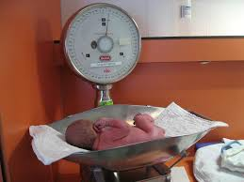
Weegbeleid
Digitaal weeginstrument
Weeg bloot en indien mogelijk op hetzelfde moment, voor een voeding
Kraamtijd: WHO- elke dag wegen. Literatuur - niet duidelijk wat correct weegbeleid. De werkgroep advies: ieder kind wordt bij voorkeur tenminste gewogen direct na de geboorte (dag 0), op dag 2, dag 4 en dag 7.
Daarna: alleen tijdens JGZ contactmomenten

Slide 14
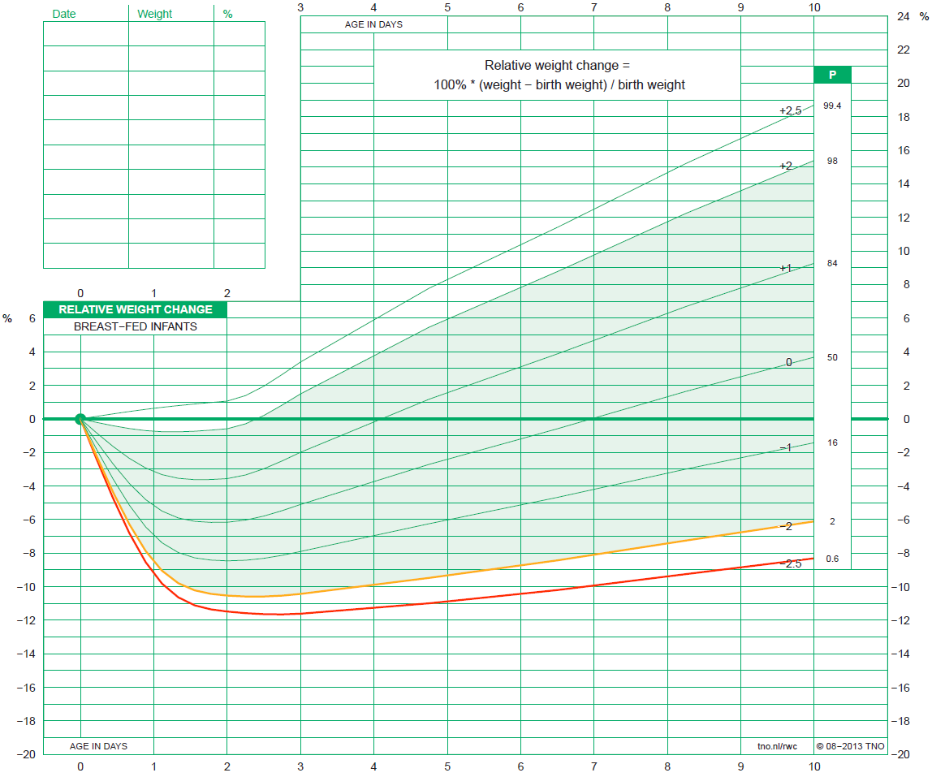
Weegbeleid
zie www.tno.nl/rwc
100% * (gewicht – geb gewicht) / geb gewicht
Voorbeeld
100% * (2700 – 3000) / 3.000
= -30.000 / 3.000
= -10
Dag 5: tussen -2 en -2,5 sds
Dag 10: < -2,5 sds

Slide 15
Uitdroging en ondervoeding
Stille ondervoeding
Let bij een gewichtsverlies onder de -2 standaarddeviatiescore op de curve voor gewichtsverlies bij borstgevoede kinderen op signalen van onvoldoende melkinname.
Verwijs bij een gewichtsverlies onder de -2,5 standaarddeviatiescore.
*

Slide 16
Uitdroging en ondervoeding/ weegbeleid
Wegen voor en na de borstvoeding ter beoordeling van de hoeveelheid gedronken melk levert geen betrouwbare gegevens op en kan onrust bij de moeder veroorzaken.
Houd bij het interpreteren van de groei van borstgevoede kinderen rekening met ‘catch-up growth’ (inhaalgroei bij bijvoorbeeld dysmaturen) en ‘catch-down growth’ (groei-afname bij bijvoorbeeld kinderen van moeders met diabetes mellitus of - gravidarum, maar ook in het algemeen bij kinderen met een hoog geboortegewicht).

Slide 17

Slapen met de baby
Raad rooming-in (samen slapen in dezelfde kamer) aan: stimuleert voeden op verzoek en vergemakkelijkt daarmee borstvoedingsproces.
Ontraad bedding-in (samen slapen in hetzelfde bed) tot de leeftijd van vier maanden (bij rokende ouders tot zes maanden), wanneer ouders niet in staat of niet bereid zijn om veilige slaapomstandigheden te creëren, omdat dit voor deze jonge kinderen (na de aterme leeftijd, dus bij prematuren de gecorrigeerde leeftijd aanhouden) een verhoogd risico op zuigelingensterfte met zich meebrengt.
Het creëren van veilige slaapomstandigheden is complex. Zie richtlijn voor punten waar ouders tenminste rekening mee zouden moeten houden.
*
Notes:
Bedding-in is complex. Meerdere zorgverleners zijn van mening dat veilige slaapomstandigheden voor co-bedding niet te creëren zijn en sluiten zich aan bij het advies van de bovengenoemde JGZ-richtlijn. Als ouders desondanks bewust kiezen voor bedding-in, houd dan tenminste rekening met onderstaande punten.
Leg de baby altijd op de rug.
Als (een of beide) ouders tijdens de zwangerschap rookte, of nu rookt, wordt bedding-in sterk afgeraden.
Bij gebruik van alcohol, drugs, slaapmiddelen of medicatie met slaapverwekkende bijwerking wordt bedding-in sterk afgeraden.
Maak het bed veilig: voorkom dat de baby van het matras naar beneden, in kieren, spleten, of tussen spijlen kan vallen. Zet het bed midden in de kamer, los van muren en omringend meubilair. Verwijder bij voorkeur het frame van het bed, of leg een boxspring of lattenbodem op de vloer met het matras erbovenop. Een waterbed is niet geschikt voor bedding-in.
Let erop dat de baby niet oververhit raakt.

Slide 18
Discrepanties met andere JGZ-richtlijnen: Preventie Wiegendood
De JGZ-richtlijn Preventie Wiegendood raadt alle ouders af om samen met de baby in een bed te slapen in de eerste vier maanden en aan ouders die roken gedurende de eerste zes maanden.
Bedding-in is complex. Meerdere zorgverleners zijn van mening dat veilige slaapomstandigheden voor bedding-in niet te creëren zijn en sluiten zich aan bij het advies van de bovengenoemde JGZ-richtlijn.

Slide 19
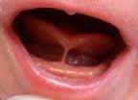
Korte tongriem
Zonder borstvoedingsproblemen hoeft er niet ingegrepen te worden.
Verwijs bij (verdenking op) een korte tongriem in geval van borstvoedingsproblemen of pijn bij moeder bij de borstvoeding naar een bevoegde en bekwame zorgverlener, die vervolgens een frenulotomie (doorknippen van de tongriem) kan verrichten.
Regionaal afspraken maken over wie de frenulotomie uitvoert.
*

Slide 20
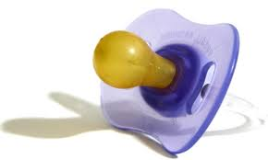
Fopspeen
Kan mogelijk de duur van het geven van borstvoeding verkorten.
Daarom: in de eerste twee levensweken, of in ieder geval totdat de borstvoeding goed verloopt, terughoudendheid met het aanbieden van een fopspeen
Ga achterliggende factoren na voor gebruik speen.

Slide 21
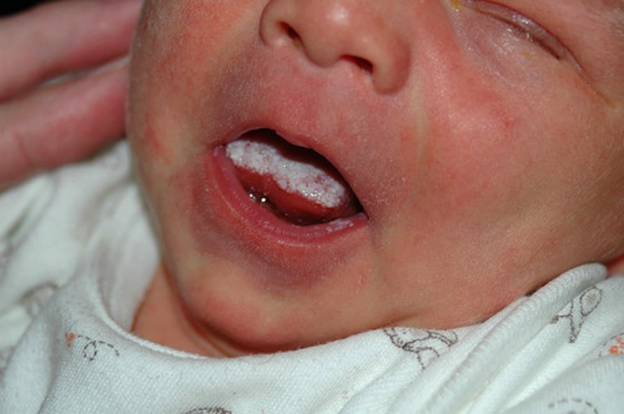
Discrepanties met andere JGZ-richtlijnen: Huid
Candida
Voor de optimale duur van behandeling (miconazol en nystatine) is geen wetenschappelijk bewijs: doorbehandelen tot een week na verdwijnen klachten.
I.t.t. JGZ RL huid: …tot 2/3 dgn resp 7 dgn na verdwijnen klachten.
Miconazol orale gel: Voorschrijven aan kinderen jonger dan 4 maanden is off label en moet met de ouders overlegd worden. Eerste keuze is nystatine orale suspensie.
I.t.t. JGZ RL huid: Zowel miconazol orale gel als nystatine suspensie

Slide 22
Candida
Borstvoeding niet staken
Zo goed mogelijk leeg drinken
Vermijd vochtige zoogkompressen en was katoenen zoogkompressen, beha’s, spuuglapjes etc. op minimaal 60 graden (liefst 90 graden)
Regelmatig handen wassen
Alle spullen die in aanraking komen met de mond van de baby dagelijks 3 minuten uitkoken

Slide 23
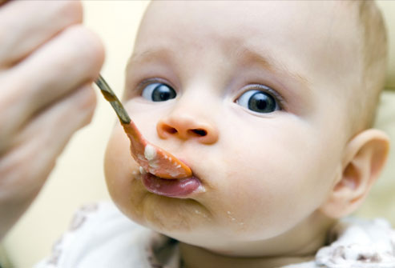
Discrepanties met andere JGZ-richtlijnen: Voeding&Eetgedrag
Voorlichting over borstvoeding en kunstmatige zuigelingenvoeding
JGZ richtlijn adviseert hapjes vanaf 4 maanden (ter kennismaking)
WHO pleit voor 6 maanden exclusieve BV
Binnen werkgroep: geen consensus

Slide 24
Hierna volgen alle andere thema’s
uit de richtlijn in het kort
(uiteraard is deze informatie niet volledig, ga zelf na welke informatie je over wilt brengen)

Slide 25
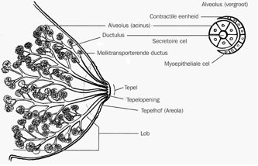
Anatomie en fysiologie
Bij optimaal beleid zijn de meeste moeders in staat meer melk te produceren dan hun baby nodig heeft
Goed en vaak (overdag en ’s nachts) aanleggen van de baby of afkolven is noodzakelijk voor het onderhouden van de melkproductie.
De optimale voeding wordt verkregen door frequent aanleggen, de eerste borst goed ‘leeg’ laten drinken voordat de tweede borst wordt aangeboden, en voedingen afwisselend met de linker en rechter borst te beginnen

Slide 26
Starten met borstvoeding
Onderzoeksresultaten suggereren dat een eenmalige instructie over aanleggen niet voldoende is voor een blijvend positief effect op de duur van de borstvoedingsperiode
De moeder kiest de houding die zij op dat moment het prettigst vindt
Het is belangrijk onderscheid te maken tussen ‘volle borsten’ en pathologische stuwing.

Slide 27
Kolven
Bij moeder en/of kind kunnen zich omstandigheden voordoen waardoor de baby niet rechtstreeks uit de borst kan drinken
  voor het opbouwen van de melkproductie
  voor het op peil houden van de productie
  als de borsten onvoldoende zijn geleegd (nakolven)
Het gebruik van oxytocine neusspray (Syntocinon) lijkt tijdelijk de toeschietreflex te bevorderen

Slide 28
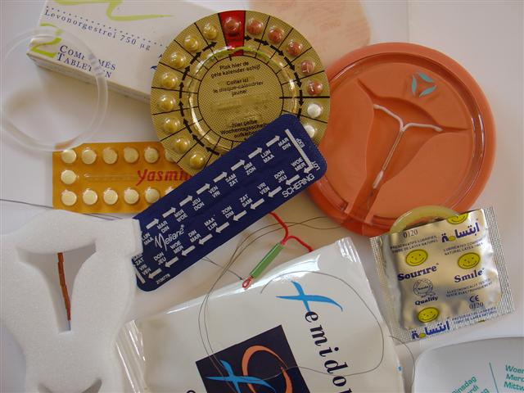
Anticonceptie
Zorgverleners moeten (aanstaande) ouders kunnen informeren over de vruchtbaarheid en het gebruik van anticonceptiemethoden tijdens de borstvoedingsperiode
Diverse maatregelen worden besproken in de RL

Slide 29
Borstontsteking
Beoordeel samen met de moeder het voeden
Continueren van de borstvoeding is belangrijk, zo goed mogelijk leegdrinken, bij voorkeur minstens iedere twee uur aan te leggen of te kolven
Warmtecompressen voorafgaand aan voeding
Pijnstilling met behulp van ijskompressen na de voeding of medicatie
Rust.
Geen vermindering klachten na 24 uur/ toename: Huisarts!
  Overweeg consultatie van een lactatiekundige.

Slide 30

Downsyndroom
Ook aan te raden dat zij gedurende geruime tijd borstvoeding krijgen
Echter een zwakkere lichamelijke conditie en hun moeders zijn emotioneel zwaarder belast
Standaard een lactatiekundig consult
Frequente voedingen te geven van maximaal 30 minuten

Slide 31
HIV
Adviseer HIV-geïnfecteerde vrouwen om hun baby geen borstvoeding te geven
Afgekolfde melk van een HIV-geïnfecteerde moeder na pasteurisatie wel te gebruiken

Slide 32

Huid-op-huidcontact
Het kort na de geboorte tot stand brengen van huid-op-huidcontact tussen moeder en kind bevordert een langere duur van de borstvoedingsperiode en de frequentie van voedingen per etmaal

Slide 33
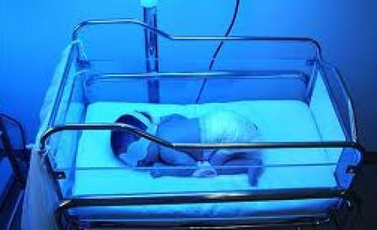
Hyperbilirubinemie (geelzien)
Richtlijn : http://www.babyzietgeel.nl
2-5% van de zuigelingen ontwikkelt ernstige vorm hyperbili
Preventie
  Eerste dagen 8 tot 12 keer per dag aanleggen
  Twijfel voldoende inname: bijvoeding afgekolfde moedermelk

Slide 34
Hypoglykemie bij de pasgeborene
Binnen één uur na de geboorte aan de borst drinken
Laat screening van de bloedglucoseconcentraties achterwege bij gezonde, voldragen, borstgevoede pasgeborene zonder risicofactoren of verschijnselen van hypoglykemie

Slide 35
Ingetrokken of vlakke tepels
Borstvoeding kan!
Indien nodig, extra begeleiding bij het aanleggen
  vóór het aanleggen de borst/tepel masseren, of tepel naar buiten kolven
  licht samendrukken van de borst, waardoor deze ovaler van vorm wordt en de baby beter kan happen
  Z.n. gebruik van tepelhoedjes
  Evt lactatiekundige

Slide 36
Medicatie en borstvoeding
Veel medicijnen komen in de moedermelk terecht
Zelfzorgmedicatie (medicijnen en voedingssupplementen), kunnen ook schade berokkenen
In verreweg de meeste situaties gaat geneesmiddelengebruik door de moeder echter goed samen met het geven van borstvoeding
Voor advies over (specifieke) medicatie in combinatie met borstvoeding: raadpleeg Lareb, een apotheker of kinderarts

Slide 37

Meerlingen
Verloopt volgens hetzelfde principe als het geven van borstvoeding aan een eenling
Extra aandacht nodig voor goede begeleiding borstvoeding
www.NVOM.nl Nederlandse Vereniging voor Ouders van Meerlingen: praktische tips en algemene informatie
  Z.n. consultatie van een lactatiekundige.

Slide 38
Pijn bij borstvoeding/ Pijnlijke tepels
96% pijn in eerste week. Daarna: nader onderzoek.
Oorzaak van pijn opsporen en behandelen om voortijdige beëindiging van borstvoeding te voorkomen
  Vragen stellen
  Beoordelen factoren kind en moeder
  Observeren voeding
  Lange lijsten van mogelijke oorzaken
  Vaak niet-optimale borstvoedingstechniek, denk aan spruw
  Evt ter verlichting pijnstilling (paracetamol of ibuprofen)

Slide 39
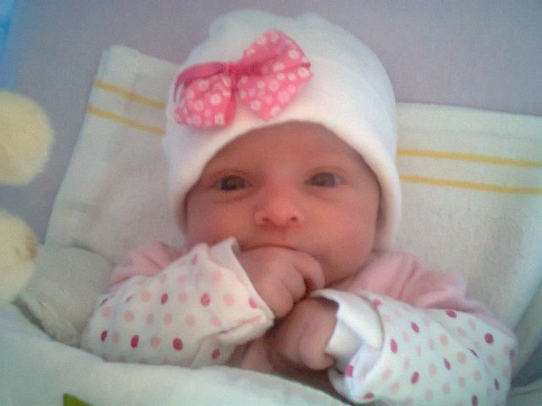
Voeden op verzoek
Goede begeleiding draagt eraan bij dat ouders leren vertrouwen op de signalen die het kind geeft
Systeem van vraag en aanbod
Voedingssignalen? Huilen is een laat voedingssignaal
  minder diep slapen;
  zoekgedrag;
  zuigen op handjes.
Duur van de voeding in hoge mate bepaald door de baby
Belang dat moeder ook gevolg kan geven aan eigen behoefte om af en toe eerder te voeden dan de baby aangeeft

Slide 40
Voorlichting over borstvoeding en kunstmatige zuigelingenvoeding
Betrouwbare en onafhankelijke, niet door de commercie beïnvloede informatie over zuigelingenvoeding.
Betrek de partner en eventueel andere voor de vrouw belangrijke personen bij de voorlichting
De zorgverlener dient het geven van borstvoeding te stimuleren en mogelijk te maken.
  Hulp bij klachten
  Werkende vrouwen hebben kolfrecht

Slide 41
Hoe kun je in deze casus de aanbevelingen van de richtlijn toepassen?
Hfst (Mogelijk) onvoldoende melkproductie
Moeder en haar 3 mnd oude baby.
Wat ziek geweest, M gevoel minder goed drinken (minder tevreden). Met kolven slechts weinig melk, dus niet genoeg BV. Gestart met kunstvoeding. Borsten voelen ook minder ‘vol’.
Advies en uitleg:
Kolven is niet zelfde als drinken van baby
Principe vraag en aanbod
Voortzetten BV: extra aanleggen en stop kunstvoeding
M gaat aan de slag met adviezen
*

Slide 42
Randvoorwaarden
Mate van verandering/aanpassing | Nauwelijks | Enigszins | Groot
Verandering in professioneel handelen
Benodigde praktische en organisatorische aanpassingen |  | **
Benodigde financiële middelen
Bouwt voort op kennis die aanwezig is bij de JGZ professionals
Nagaan kennisniveau
Wegen bij 2-weeks huisbezoek** (gebeurt op sommige plekken al)
Afspraken maken met ketenpartners: regionaal krachten bundelen
*

Slide 43
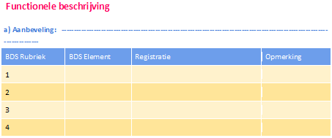
Wijze van registratie:
BDS protocol VOLGT nog
*

Slide 44
Contactinformatie
Voor vragen over de richtlijn: eigen beroepsvereniging benaderen
Voor de JGZ: beroepsvereniging of het NCJ: centrumjeugdgezondheid@ncj.nl
Richtlijnontwikkelaar(s)
Yvonne.schonbeck@tno.nl
*

Slide 45

Presentatie-titel | Wijzig deze tekst onder 'Beeld'>'Koptekst en voettekst' |
*

